Slide 1
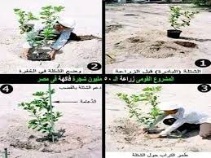
المعيار | المخرج | عنوان الدرس | الوحدة
ينقل الشتلات إلى الحقول الخارجية بطريقة صحيحة وآمنة | يزرع الشتلات في المساحات الخارجية بطريقة صحيحة وآمنة | الدرس رقم 19: ينقل الشتلات إلى الحقول الخارجية بطريقة صحيحة وآمنة | يظهر معرفة ومهارة في اساسيات الزراعة
ان يزرع الطالب الشتلات في المساحات الخارجية بطريقة

Slide 2
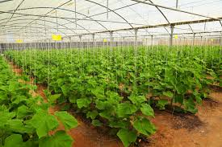
المعيار | المخرج | عنوان الدرس | الوحدة
ينقل الشتلات إلى الحقول الخارجية بطريقة صحيحة وآمنة | يزرع الشتلات في المساحات الخارجية بطريقة صحيحة وآمنة | الدرس رقم 19: ينقل الشتلات إلى الحقول الخارجية بطريقة صحيحة وآمنة | يظهر معرفة ومهارة في اساسيات الزراعة
ان يشير الطالب الشتلات في المساحات الخارجية بطريقة صحيحة

